Slide 1
Hunting Floor UI 기획서
Ver 0.01
작성자 : 2013182034 이용선 조언 및 수정 : 김동현, 정휘현 지도교수 : 정내훈

Slide 2
버전 별 내용 진행상황
버전 | 내용
Ver0.01 | 필요 UI 정리 및 레이아웃
Ver0.011 | 맵 레이아웃 세부 내용 추가
 | 지형 디자인 및 플레이어, 몬스터 디자인과의 조율을 통한 레이아웃 정리 각 레이아웃의 정확한 수치 확정

Slide 3
그리드 16:9 기준 (1920 x 1080)
1 | 2 | 3 | 4 | 5 | 6 | 7 | 8 | 9 | 10 | 11 | 12 | 13 | 14 | 15 | 16/1
 |  |  |  |  |  |  |  |  |  |  |  |  |  |  | 2
 |  |  |  |  |  |  |  |  |  |  |  |  |  |  | 3
 |  |  |  |  |  |  |  |  |  |  |  |  |  |  | 4
 |  |  |  |  |  |  |  |  |  |  |  |  |  |  | 5
 |  |  |  |  |  |  |  |  |  |  |  |  |  |  | 6
 |  |  |  |  |  |  |  |  |  |  |  |  |  |  | 7
 |  |  |  |  |  |  |  |  |  |  |  |  |  |  | 8
 |  |  |  |  |  |  |  |  |  |  |  |  |  |  | 9

Slide 4
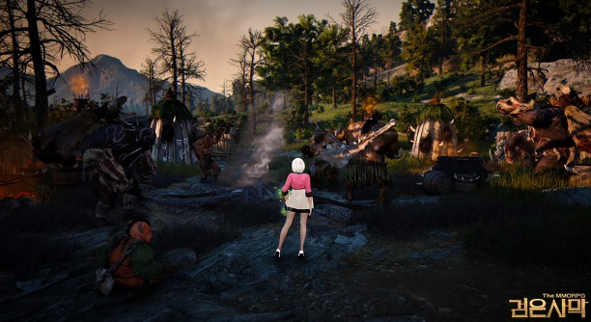
참고사진 1 (캐릭터 위치1) - 검은사막

Slide 5
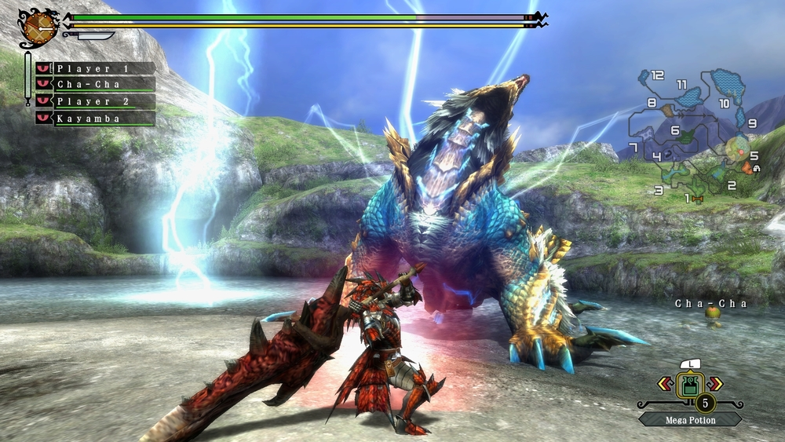
참고사진 2 (UI 위치)-몬스터헌터

Slide 6
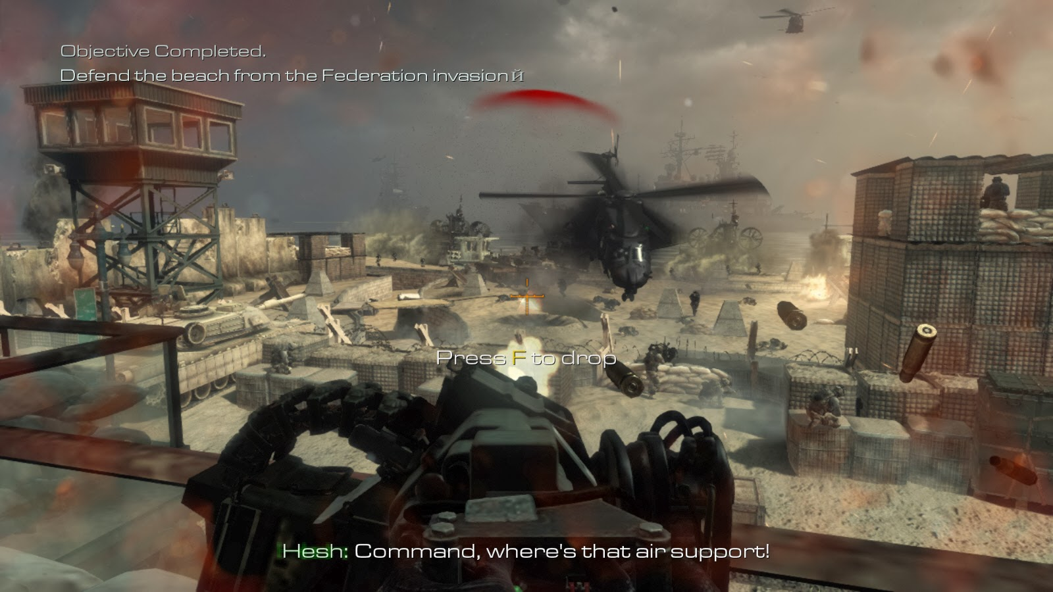
참고사진 3 (HP 추가시 표시 영역) – 콜 오브 듀티

Slide 7
인터페이스 레이아웃
1 | 2 | 3 | 4 | 5 | 6 | 7 | 8 | 9 | 10 | 11 | 12 | 13 | 14 | 15 | 16/1
마 | 력 | 석 | 정 | 보 |  |  |  |  |  |  |  |  | 맵 |  | 2
 |  |  |  |  |  |  |  |  |  |  |  |  | 위 | 치 | 3
현 | 재 | 목 | 표 |  |  |  | 플 |  |  |  |  |  |  |  | 4
파 | 상 |  |  |  |  |  | 레 | 캐 |  |  |  |  |  |  | 5
티 | 태 |  |  |  |  |  | 이 | 릭 |  |  |  |  |  |  | 6
원 |  |  |  |  |  |  | 어 | 터 |  |  |  |  |  |  | 7
 |  |  |  |  | 스 | 킬 | U | I | 위 | 치 |  |  |  |  | 8
 |  |  |  |  |  |  |  |  |  |  |  |  |  |  | 9

Slide 8
마력석(무기) UI 표시 내용
1 | 2 | 3 | 4 | 5/1
 |  |  |  | 2
현재 장착 무기
교체 가능한 무기

Slide 9
현재 게임 목표 UI 표시내용
1 | 2 | 3 | 4/4
잡아야 할 몬스터

Slide 10
파티원 상태창
1/ | 2/1
 | 2
 | 3
파티원의 무기
파티원의 상태이상
파티원 닉네임

Slide 11
지형(맵) UI 표시 내용
14 | 15 | 16/1
 |  | 2
 |  | 3
3x3 그리드 내부에 맞춘 원형 맵 이용
플레이어의 위치를 중심으로 표현
현재 바라보는 방향으로 4방향 (S W N E) 표시
플레이어 사용가능 지형 오브젝트 표시
RGB(190, 190, 190) Alpha 50%
N
RGB(190, 190, 190) Alpha 50%
방향 표시
RGB (255,255,255)
Alpha
W
E
플레이어 캐릭터 RGB (255,255,0) Alpha 0
S

Slide 12
스킬 UI 표시내용
6 | 7 | 8 | 9 | 10 | 11/8
스킬 아이콘
스킬 적용 중일 때의 아이콘
스킬 쿨타임 중일 때의 아이콘

Slide 13
기타 UI
빈사 구조 UI (feat 배틀그라운드)
몬스터 채집 UI
지형 사용 UI
빈사 시간 (feat 배틀그라운드) -점점 회색으로 변할거면 색상(RGBA값) -시간에 따른 변화 지정
HP 첨가 시 - 화면 레이아웃 범위 - 색상 RGBA

